Slide 1
파이썬
생활 프로그래밍
이태훈

Slide 2
03
텍스트 파일 가공하기
03-1 파일 입출력 연습하기

Slide 3
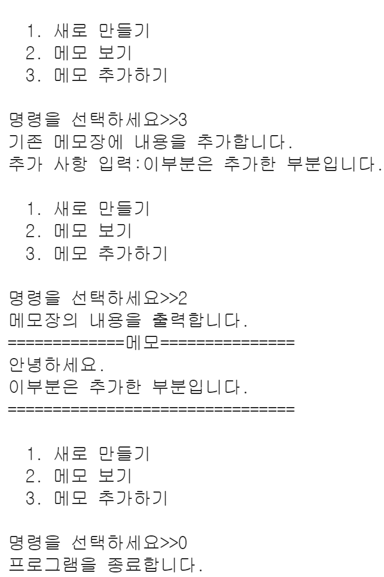
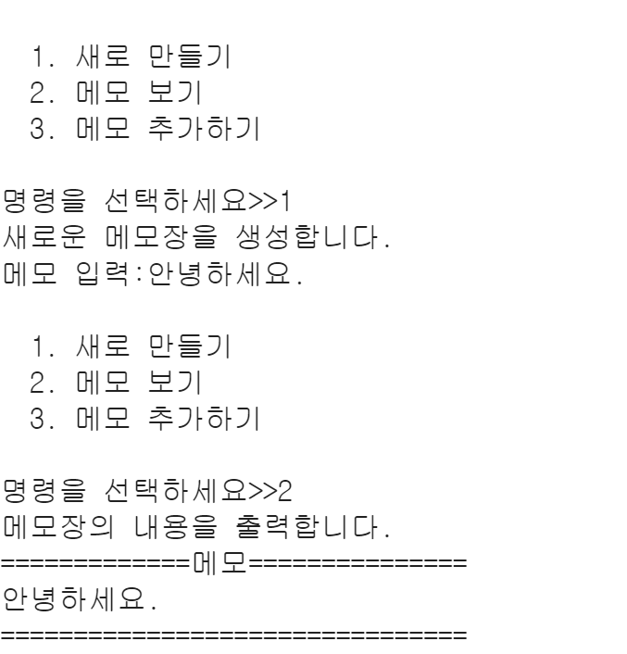
03-1 파일 입출력 연습하기
메모장 프로그램을 만들어보자.

